Slide 1
3. 용어 및 AVR 소개

Slide 2
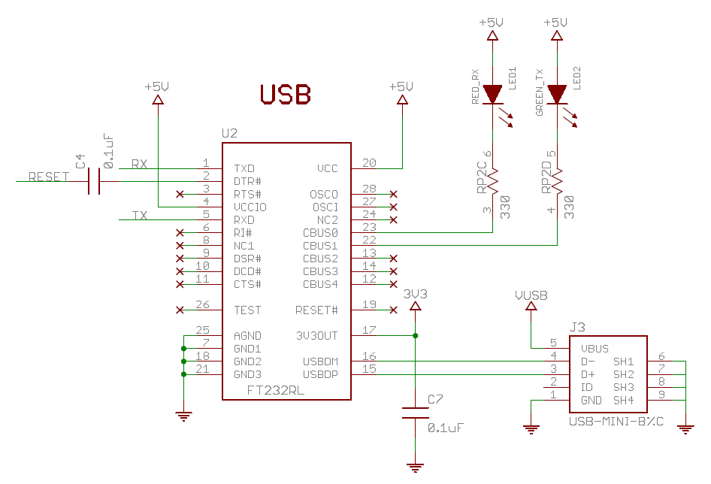
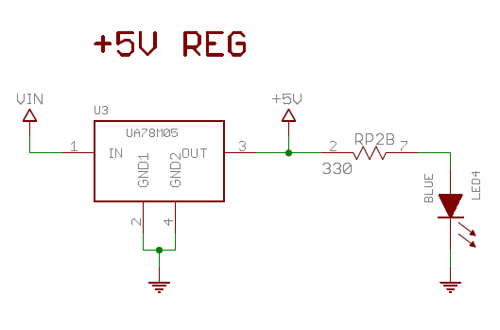
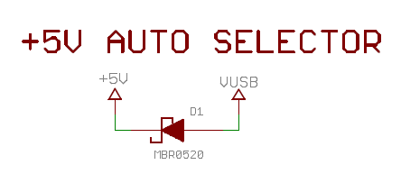
용어 : 회로
VIN : 입력전원 일반적으로 마이컴의 구동 전압보다 크다.
VCC, VDD, VSS : VIN을 레귤레이터를 이용해서 각 장치가 사용하는 전압으로 변경
GND : 신호의 기준이 되는 접지, 일반적으로 전체 회로의 GND는 연결되어야함.
쇼트 : 쇼트났다! -> VCC와 GND는 직접 연결되거나 바뀌면 안됨 안됨. VCC와 GND가 직접 연결되거나 잘못된 핀에 전원을 연결하여 전류가 많이 흐르고 회로가 파괴되는 현상
-> 멀티미터(삐~ 소리)를 이용해서 확인. 또는 파워서플라이의 전류 제한 장치를 사용
신호,시그널,펄스,파형 : PWM 신호를 출력했다. ADC 신호를 특정해서 거리를 측정하자. 스텝모터 펄스가 나오지 않는다, 파형 출력이 어때?...
-> 시간의 흐름에 따라 변하는 전압이나 전류의 형태??
* 아두이노 나노 전원부

Slide 3
용어 : 마이컴
PORT : Data가 오고가는 통로 뭉치 : 8비트 마이컴이면 8bit..
PIN : PORT
REGISTER : 마이컴을 제어하기 위한 저장공간
-> 각 PORT와 PIN 들은 일반적인 디지털 신호 입출력과 특수 기능을 가지고 있고
이것들은 레지스터를 이용해서 설정함
-> 아두이노는 각각의 동작을 일일히 하지 않도록 미리 설정해 둔 것임
ex) PORTA 의 1번 핀을 LED를 On, Off
PORTB 의 2번 핀으로 적외선 센서값을 ADC
ex) pinmode(1,OUTPUT); -> 1번 핀을 출력으로 사용하기 위한 레지스터를 설정해주는 함수
DigitalWrite(1,0);
distance = AnalogRead(2); -> 2번핀을 ADC로 읽어서 값을 만들어주는 함수

Slide 4
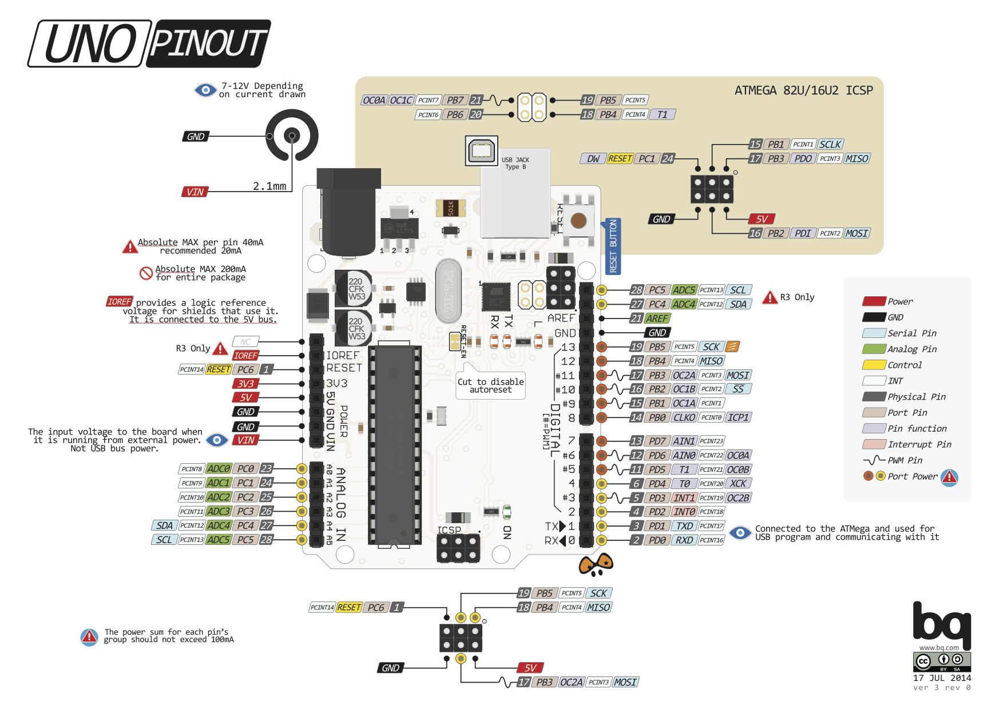

Slide 5
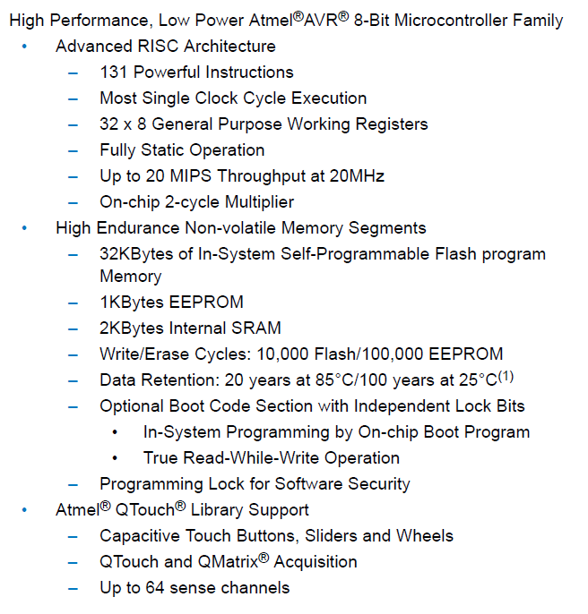
RISC : Reduced Instruction Set Computer -> ARM
CISC : Complex Instruction Set Computer -> INTEL (X86)

Slide 6
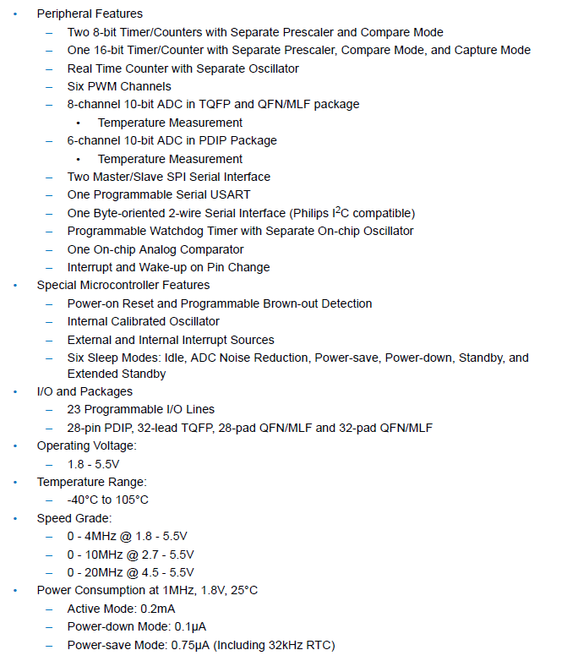

Slide 7
